Slide 1
JÓL HALLOD?
A beszédészlelés fejlesztése

Slide 2
Ha befogjuk a fülünket, szűrve halljuk a hangokat, és nagyon kell figyelnünk, hogy megértsük, mit mondanak nekünk. Vannak gyerekek (és felnőttek), akik mindig így hallanak. A hallásuk tökéletes, de a hallóközpontba kerülő információ mégis hiányos, amely megnehezíti a tanulást és a magatartás szabályozását.

Slide 3
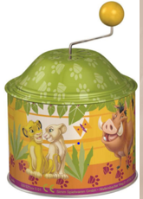
Az irányhallás hiányosságai esetén a gyermek nehezen azonosítja a hang irányát.
Vajon hol szól a zenedoboz?

Slide 4
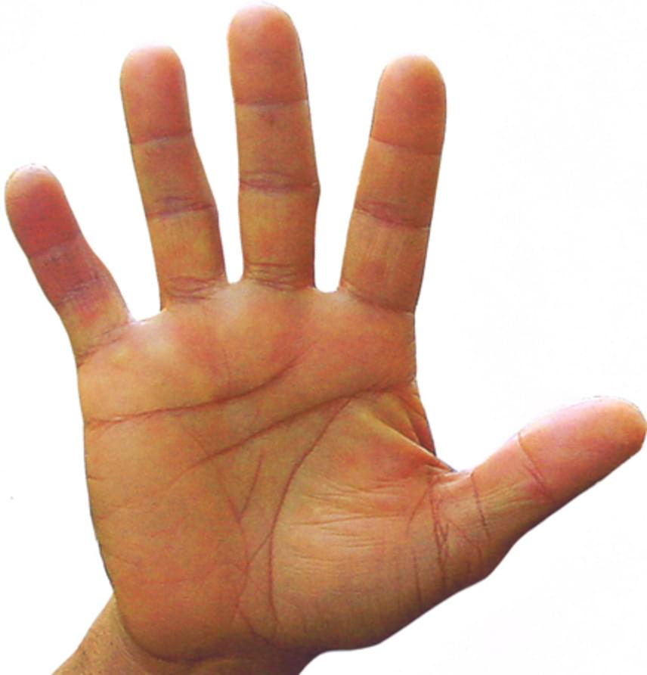
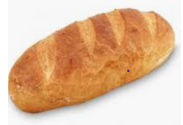
Nehézséget jelenthet a finom hangzásbeli különbségek észlelése is.
Egyforma, vagy különböző?
kenyér-tenyér
kenyér-kenyér
tenyér-kenyér
tenyér-tenyér

Slide 5
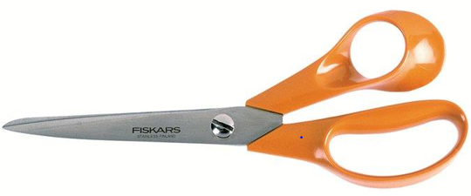
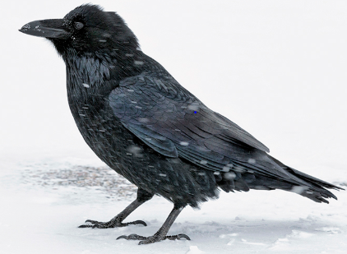
Máskor egy adott hang, szótag, másik szó felismerése nehéz a gyermek számára egy szón belül.
holló

Slide 6
A sorrendiség zavara esetén a különálló hangokból és szótagokból nem sikerül egyetlen szót alkotni.
linomádé/limonádé/

Slide 7
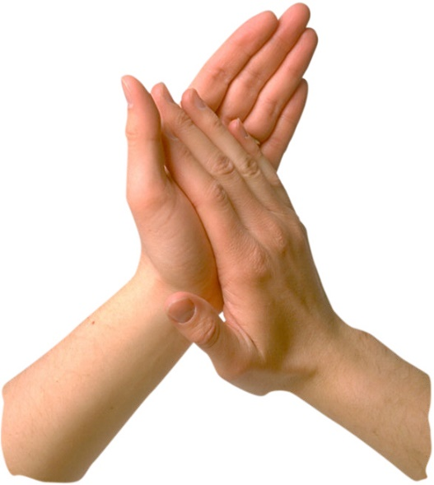
A jó ritmusképesség a szótagolás fontos feltétele.
Mondókázással, ritmus visszatapsolásával jól fejleszthető.

